Slide 1


Slide 2
مقدمة
مايكروسوفت أوفيس إكسل2010
هو أهم برامج مايكروسوفت الإنتاجية. يشمل هذا الإصدار الجديد من مايكروسوفت إكسل بعض السمات الجديدة وخيارات الربط في محاولة لجعل المشاركة والإنتاج أمراً سهلاً قدر الإمكان.
يهدف هذا المستوى إلى مساعدة جميع مستخدمي الكمبيوتر المبتدئين على مواكبة التطورات بشكل سريع. كما يساعد هذا الدليل أيضاً المستخدمين الأكثر خبرة الذين يتمتعون بتجربة ضئيلة أو معدومة على استخدام إكسل 2007 وواجهة استخدام الشريط.

Slide 3
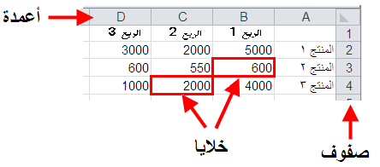
ما هو برنامج مايكروسوفت أوفيس إكسل 2010؟
برنامج مايكروسوفت أوفيس إكسل 2010 هو الإصدار الرابع عشر من برنامج اللوحات الجدولية لمايكروسوفت. واللوحة الجدولية هي عبارة عن شبكة كبيرة مرنة تستخدم لحفظ المعلومات الرقمية عادةً.
تتكون اللوحة الجدولية من صفوف وأعمدة ويدعى التقاء الصف بالعمود بالخلية:

Slide 4
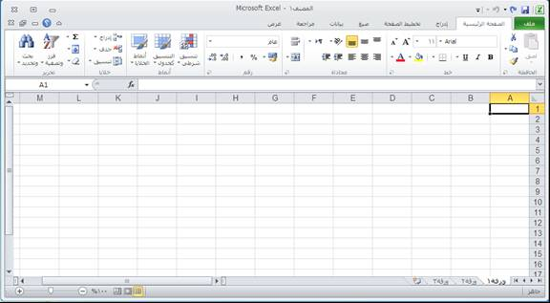
ما الجديد في إكسل 2010؟
لا تستخدم واجهة تطبيق إكسل 2010 قوائم كتلك المعتاد عليها، بل تستخدم نظام التبويب حيث يضع الأوامر المتشابهة في مجموعة بالأعلى. وقد استخدمت واجهة الاستخدام هذه والتي تدعى الشريط لأول مرة في بعض برامج مجموعة أوفيس 2007:

Slide 5
الدرس 1-1: البدء
مايكروسوفت أوفيس إكسل عبارة عن تطبيق لوحات جدولية فعال وسهل الاستخدام. وقد يكون كل من تعامل مع الأرقام استخدم إكسل أو تطبيق لوحات جدولية أخرى (مثل لوتس 1-2-3) بطريقة أو بأخرى. سنلقي نظرة في هذا الدرس على ما هو جديد في نسخة وإصدار 2010، وكيفية فتح وإغلاق البرنامج، مع إلقاء الضوء على الأشياء التي ستشاهدها في البرنامج.

Slide 6
القسم 1: البداية
سنتعلم في هذا القسم:
ما هو معالج مايكروسوفت أوفيس إكسل 2010
ما هو الجديد في مايكروسوفت أوفيس إكسل 2010
فتح برنامج إكسل والتفاعل معه.
إغلاق إكسل.
إنشاء أوراق عمل جديدة.
حفظ أوراق العمل.
التعرف على الخلية النشطة والعمل معها.
اختيار عدة خلايا.
استعراض أوراق العمل والمصنفات.

Slide 7

فتح برنامج الإكسل
يمكنك فتح برنامج إكسل بعدة طرق مختلفة. إذا كان رمز إكسل مرئياً على سطح المكتب، قم بالنقر على الرمز مرتين لفتح البرنامج:

Slide 8
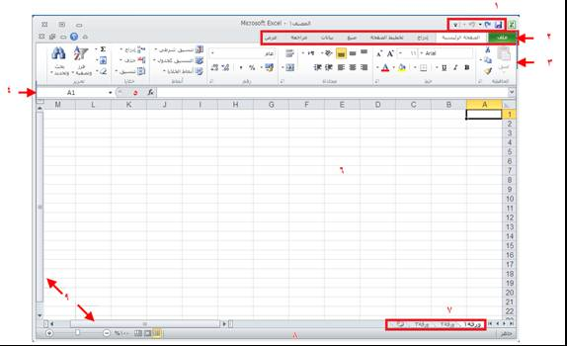
التفاعل مع برنامج إكسل
سترى عندما تفتح إكسل شيئاً يشبه الصورة أدناه. هذه هي واجهة تطبيق المستخدم. لنتناول أساسيات ما ستراه وكيفية التفاعل مع واجهة التطبيق. وسنغطي هذه العناصر بتفصيل أكثر كلما تقدمنا في هذا الدليل:
شريط أدوات الوصول السريع
تبويبات
أوامر الشريط
مربع الاسم
شريط الصيغة
مساحة العمل
تبويبات المصنف
شريط المعلومات
أشرطة التمرير

Slide 9

إغلاق برنامج إكسل
إذا نظرت في الركن العلوي الأيسر من نافذة إكسل، فسوف ترى زرين إغلاق:
يستخدم الزر العلوي لإغلاق البرنامج، بينما يستخدم الزر السفلي لإغلاق الملف المفتوح حالياً

Slide 10
الدرس 1-2: لمحة عن المصنفات
يمكن أن يحتوي المصنف ورقة عمل واحدة أو أكثر؛ مجموعة كبيرة من الخلايا التي تحتوي بيانات. كثير من الناس يستخدم كلمة "أوراق عمل" لوصف ورقة عمل أو مصنف، لكننا سنتقيد بالأسماء الصحيحة للتمييز بين الاثنين.

Slide 11
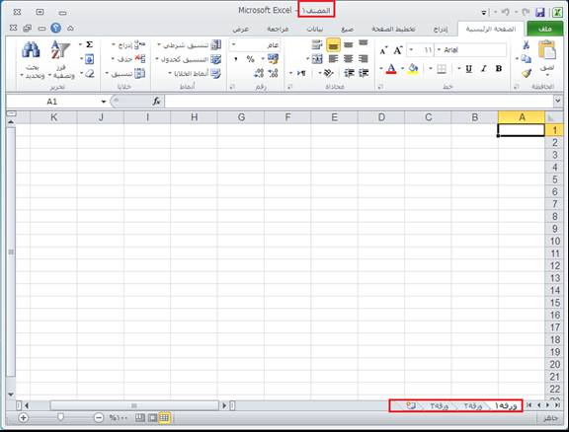
إنشاء مصنف جديد
إذا فتحت إكسل باستخدام الطرق التي تم وصفها آنفاً (اختصار إلى، قائمة البدء، .....الخ)، فسيظهر مصنف فارغ جديد بثلاثة أوراق عمل:

Slide 12

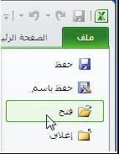
فتح مصنف
لفتح مصنف موجود في حال أن برنامج الإكسل غير مفتوح، أنقر مرتين على اسم الملف المراد فتحه:
لفتح مصنف موجود في حال كان برنامج الإكسل كان مفتوحاً، أنقر ملف ← فتح:

Slide 13
حفظ المصنف
أنظر إلى الجدول أدناه الذي يوضح إجراءات كل أمر على ملف جديد أو على ملف موجود:
 | حفظ | حفظ باسم
ملف جديد | سيطلب منك إعطاء اسم للملف واختيار موقع الحفظ. ويمكنك أيضاً تحديد نوع الملف. | سيطلب منك إعطاء اسم للملف واختيار موقع الحفظ. يمكنك أيضاً تحديد نوع الملف.
ملف موجود | أي تغييرات تجريها ستطبق على الملف الموجود في موقعه الحالي. | لك حرية إعطاء الملف اسم جديد و/أو موقع حفظ جديد. ويمكنك أيضاً تحديد نوع ملف جديد. إذا قمت بتغيير شيء، فلن يتغير الملف الموجود الأصلي.

Slide 14
لمحة عن أنواع ملفات إكسل
يستخدم إكسل 2010 تنسيق ملف يعرف باسم Microsoft Excel XML . وتعتبر لغة التوصيف القابلة للتوسيع نوع مرن جداً من لغات الكمبيوتر وتشبه بطبيعتها لغة توصيف النص التشعبي، وهي اللغة المستخدمة لبناء صفحات ويب، لكنها مصممة لتبادل المعلومات بدلاً من عرضها. تم دمج لغة التوصيف القابلة للتوسيع (XML) في نظام تنسيق ملف أوفيس 2007 لتسهيل تبادل المعلومات بين برامج مايكروسوفت أوفيس وتطبيقات أخرى.

Slide 15

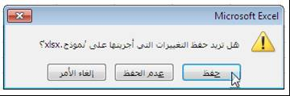
إغلاق المصنف
نعرف أن هناك زرين إغلاق أعلى نافذة إكسل ويستخدم الزر الواقع في الجزء الأعلى لإغلاق إكسل بالكامل.
أما إذا أردت إغلاق مصنف والإبقاء على إكسل مفتوحاً (خاصةً إذا كنت تعمل على عدة مصنفات في وقت واحد)، فانقر الزر X. سيطلب منك حفظ أي تغييرات أجريتها منذ فتح الملف إن لم تكن قد قمت بذلك:

